Slide 1
有限幾何学
第10回

Slide 2
有限幾何学 第10回
平面的グラフとその基本的な性質
用語の説明
オイラーの公式
厚さ，公差数

Slide 3
1.1 用語の説明
平面的：平面上にどの2辺も交差することなく描くこと
（平面への埋め込みという）
が可能であるグラフは平面的であるという
平面グラフ：平面に埋めこめられているグラフ
平面的グラフ
（平面グラフではない）
平面への埋め込み
（注意：何通りもある）
平面グラフ

Slide 4
1.1 用語の説明
面（領域）：平面グラフにおいて，頂点と辺で囲まれている領域
無限面（外領域）：非有界な領域
有限面（内領域）：有界な領域
有限面
有限面
有限面
無限面

Slide 5
1.1 用語の説明
外平面的グラフ：
グラフの全ての頂点が外側の境界上にくるように
平面に埋め込むことができるグラフ
外平面的グラフの例
外平面的ではないグラフの例
（K4 と K2,3）

Slide 6
1.1 用語の説明
平面的グラフの球面への埋め込み：
グラフGが平面的（平面上に交差なく描くことができる）
グラフGは球面上に交差なく描くことができる

Slide 7
1.2 オイラーの公式
領域の数は埋め込み方によらず一定であることが知られている
領域の数=4
平面的グラフ
平面への埋め込み
領域の数=4

Slide 8
1.2 オイラーの公式
位数 p，サイズ q，領域数 r
の連結平面グラフに対して， p – q + r = 2
オイラーの公式

Slide 9
1.2 オイラーの公式
位数 p，サイズ q，領域数 r
の連結平面グラフに対して， p – q + r = 2
p=6, q=8, r=4, p-q+r=2
オイラーの公式

Slide 10
1.2 オイラーの公式
位数 p，サイズ q，領域数 r
の連結平面グラフに対して， p – q + r = 2
証明：
グラフGのサイズ q に関する帰納法．
q=0 のとき
Gが連結であることから
G=K1，
∴ p=1, q=0, r=1 となるので p – q + r = 2
よってこのとき，オイラーの公式が成立する．
オイラーの公式

Slide 11
1.2 オイラーの公式
位数 p，サイズ q，領域数 r
の連結平面グラフに対して， p – q + r = 2
証明：
以下q≧1とする．
Case 1. Gが木のとき
Gが木なので，q = p - 1．
よってr=1 であることから，p – q + r = 2．
よってこのとき，オイラーの公式が成立する．
オイラーの公式
補足：
「1≦q₁<qなるq₁に対してはp-q₁+r=2が成り立つ」
が帰納法の仮定だが省略している

Slide 12
1.2 オイラーの公式
位数 p，サイズ q，領域数 r
の連結平面グラフに対して， p – q + r = 2
証明：
Case 2. Gが木ではないとき
Gは木ではない連結グラフなので，Gはある閉路 C を含む．
e∈E(C)とし，G’=G-e とする．
p’：G’の位数
q’：G’のサイズ
r’：G’の領域数 とする．
オイラーの公式

Slide 13
1.2 オイラーの公式
位数 p，サイズ q，領域数 r
の連結平面グラフに対して， p – q + r = 2
証明：
注意：Gからeを除いても連結で，
辺の数と領域数は1減り，位数は変わらない
オイラーの公式
G
G′
C
e

Slide 14
1.2 オイラーの公式
位数 p，サイズ q，領域数 r
の連結平面グラフに対して， p – q + r = 2
証明：
注意より，G′は連結平面グラフなので，
帰納法の仮定より，p’ - q’ + r’ = 2．
注意より，p’ = p, q’ = q – 1, r’ = r – 1なので， p – q + r = 2．
よってこのとき，オイラーの公式が成立する．□
オイラーの公式

Slide 15
1.2 オイラーの公式
位数 p≧3，サイズ qの連結平面的グラフGに対して，次が成立
(1) q ≦ 3p-6
(2) Gが3角形を含まないならば， q ≦ 2p-4
オイラーの公式の系1

Slide 16
1.2 オイラーの公式
位数 p≧3，サイズ qの連結平面的グラフGに対して，次が成立
(1) q ≦ 3p-6
(2) Gが3角形を含まないならば， q ≦ 2p-4
オイラーの公式の系1
系1 (1) の証明：
Gは平面グラフとしてよい
（∵埋め込みによって位数とサイズが変化することはないので）

Slide 17
1.2 オイラーの公式
位数 p≧3，サイズ qの連結平面的グラフGに対して，次が成立
(1) q ≦ 3p-6
(2) Gが3角形を含まないならば， q ≦ 2p-4
オイラーの公式の系1
系1 (1) の証明：
F1, F2, ・・・, Fr：Gの領域
fi：領域 Fi の境界線上の辺の本数 とする
F4
F2
F3
F1
f1=3, f2=3, f3=4, f4=8

Slide 18
1.2 オイラーの公式
位数 p≧3，サイズ qの連結平面的グラフGに対して，次が成立
(1) q ≦ 3p-6
(2) Gが3角形を含まないならば， q ≦ 2p-4
オイラーの公式の系1
系1 (1) の証明：
∑ fi を考える
1 ≦ i ≦ r
F4
F2
F3
F1
f1=3, f2=3, f3=4, f4=8

Slide 19
1.2 オイラーの公式
位数 p≧3，サイズ qの連結平面的グラフGに対して，次が成立
(1) q ≦ 3p-6
(2) Gが3角形を含まないならば， q ≦ 2p-4
オイラーの公式の系1
系1 (1) の証明：
∑ fi を考える
1 ≦ i ≦ r
例えば，この辺はf1とf4の計算に現れる
F4
F2
F3
F1
f1=3, f2=3, f3=4, f4=8

Slide 20
1.2 オイラーの公式
位数 p≧3，サイズ qの連結平面的グラフGに対して，次が成立
(1) q ≦ 3p-6
(2) Gが3角形を含まないならば， q ≦ 2p-4
オイラーの公式の系1
系1 (1) の証明：
∑ fi を考える
1 ≦ i ≦ r
例えば，この辺はf4の計算で2回現れる
F4
F2
F3
F1
f1=3, f2=3, f3=4, f4=8

Slide 21
1.2 オイラーの公式
位数 p≧3，サイズ qの連結平面的グラフGに対して，次が成立
(1) q ≦ 3p-6
(2) Gが3角形を含まないならば， q ≦ 2p-4
オイラーの公式の系1
系1 (1) の証明：
∑ fi の計算において各辺が2回ずつ現れるので，∑ fi = 2q となる．
よって，fi ≧ 3 (∵ p ≧ 3 )であることから，3r ≦ ∑ fi = 2q．
オイラーの定理より p – q + r = 2なので，
3p - 6 = 3q - 3r ≧ 3q – 2q =q， ∴ q ≦ 3p – 6 となる．□
1 ≦ i ≦ r
1 ≦ i ≦ r
1 ≦ i ≦ r

Slide 22
1.2 オイラーの公式
位数 p≧3，サイズ qの連結平面的グラフGに対して，次が成立
(1) q ≦ 3p-6
(2) Gが3角形を含まないならば， q ≦ 2p-4
オイラーの公式の系1
系1 (2) の証明：
提出課題

Slide 23
1.2 オイラーの公式
位数 p≧3，サイズ qの連結平面的グラフGに対して，次が成立
(1) q ≦ 3p-6
(2) Gが3角形を含まないならば， q ≦ 2p-4
オイラーの公式の系1
系1 (1) の等号 q = 3p -6 を満たす連結平面的グラフを
極大平面的グラフという．
極大平面的グラフを平面に埋め込んで
得られる極大平面グラフを3角形分割という
（系1 (1) の等号が成立するとき，fi=3 (1≦i≦r) となることに注意）

Slide 24
1.2 オイラーの公式
平面的グラフGには次数5以下の頂点が存在する
オイラーの公式の系2

Slide 25
1.2 オイラーの公式
平面的グラフGには次数5以下の頂点が存在する
オイラーの公式の系2
系2の証明：
Gは連結グラフとしてよい．
Gの全ての頂点の次数が6以上であると仮定する．
オイラーの公式の系1より，|E(G)| ≦ 3|V(G)| - 6 < 3|V(G)|．
よって握手補題より，
2|E(G)| = ∑ d_{G}(v) ≧ 6|V(G)| > 2|E(G)|となり矛盾．
よってGには次数5以下の頂点が存在する．□

Slide 26
1.2 オイラーの公式
K5とK3,3は平面的ではない
オイラーの公式の系3

Slide 27
1.2 オイラーの公式
K5とK3,3は平面的ではない
オイラーの公式の系3
系3の証明：
K5が平面的であると仮定すると，オイラーの公式の系1(1)より，
10 = q ≦ 3p – 6 =9 となり矛盾．
K3,3が平面的であると仮定すると，オイラーの公式の系1(2)より，
9 = q ≦ 2p – 4 =8 となり矛盾．
（注意：2部グラフは奇閉路（3角形は奇閉路）を含まない）
 | |V(G)| | |E(G)|
K5 | 5 | 10
K3,3 | 6 | 9
K5
K3,3

Slide 28
1.2 オイラーの公式
K5とK3,3は平面的ではない
オイラーの公式の系3
系3より，K5またはK3,3を部分グラフとして含むグラフが
平面的ではないことが分かるが逆は成立しない．
しかし，次の結果が知られている．（証明は省略）
グラフGが平面的である
GがK5，K3,3と同相な部分グラフを含まない
平面グラフの特徴付け（クラトフスキー）

Slide 29
1.2 オイラーの公式
平面グラフの特徴付け（クラトフスキー）
グラフGが平面的である
GがK5，K3,3と同相な部分グラフを含まない
基本細分：
辺 uv を取り除き，新しい頂点w と辺 uw, wv を加える操作
同相の定義
u v
u w v

Slide 30
1.2 オイラーの公式
平面グラフの特徴付け（クラトフスキー）
グラフGが平面的である
GがK5，K3,3と同相な部分グラフを含まない
細分：基本細分を何回か繰り返すことに
よって得られるグラフ
同相の定義

Slide 31
1.2 オイラーの公式
平面グラフの特徴付け（クラトフスキー）
グラフGが平面的である
GがK5，K3,3と同相な部分グラフを含まない
同相：2つのグラフGとHが
ある同じグラフの細分であるとき，
GとHは同相であるという
同相の定義
G
H

Slide 32
1.3 厚さと交差数
グラフの平面的グラフへの近さを測る方法を考える
ここでは，次の2通りの方法を紹介する
・「グラフの厚さ」 を用いた方法
最低何個の平面的な全域部分グラフを重ねることで
そのグラフを得ることができるのかを調べる方法
・「グラフの交差数」 を用いた方法
できるだけ辺の交差が少なくなるように
そのグラフを平面上に描いたときの辺の交差の数を調べる方法

Slide 33
1.3 厚さと交差数
グラフGの厚さ：グラフGを幾つかの平面的な全域部分グラフに
分解する際に必要な
平面的な全域部分グラフの最小数，t(G)で表す
K3,3 t(K3,3) =2

Slide 34
1.3 厚さと交差数
厚さの下界
G：位数 p≧3, サイズ q に対し，t(G) ≧ q / (3p - 6)

Slide 35
1.3 厚さと交差数
厚さの下界
G：位数 p≧3, サイズ q に対し，t(G) ≧ q / (3p - 6)
証明：
G1, G2,・・・, Gt(G)：Gの平面的全域部分グラフへの分割 とする．
オイラーの定理の系1(1)より（注意：Giが非連結でも成立） ，
|E(Gi)| ≦3|V(Gi)|- 6 = 3p - 6, (1≦i ≦ t(G))．
よって
q = ∑ |E(Gi)| ≦ ∑ (3p - 6) =t(G)(3p - 6)
∴ t(G) ≧ q / (3p - 6) □
Notes:
「オイラーの定理の系1(1)はGiが非連結でも成立」：余裕があったら証明を考えてみてください．

Slide 36
1.3 厚さと交差数
グラフGの交差数：グラフGを平面上に描くときに
生じる辺の交差の最小数，ν(G)で表す
注意：交差は重ならないように描く
ν(K4)=0
ν(K5)=1
ν(K6)=3

Slide 37
1.3 厚さと交差数
交差数の下界
G：位数 p≧3, サイズ q の連結グラフに対し，ν(G) ≧ q - 3p + 6

Slide 38
1.3 厚さと交差数
交差数の下界
G：位数 p≧3, サイズ q の連結グラフに対し，ν(G) ≧ q - 3p + 6
証明：
G’：交差の数がν(G)となるようにGを平面に描いたグラフ
H’：Gの全域部分グラフで
G’と同じ平面への描き方を行ったときに交差がなく
H’にないG’の辺を1辺加えると交差が生じるもの
このとき，オイラーの定理の系1(1)より，
|E(H’)|≦3|V(H’)| - 6 = 3p - 6．

Slide 39
1.3 厚さと交差数
交差数の下界
G：位数 p≧3, サイズ q の連結グラフに対し，ν(G) ≧ q - 3p + 6
証明：
H’にないG’の辺をH’に1つ加えると，
少なくとも1個の交差が新たに生じるので，（∵スライド36の注意より）
ν(G) ≧ |E(G’)| - |E(H’)|
≧ q – (3p - 6) =q – 3p + 6

Slide 40
提出課題10
問題1：オイラーの公式の系1（2）を証明せよ．
問題2：
Gを多面体とし，全ての面は5角形または6角形であるとする． このとき，Gには12個以上の5角形の面があることを示せ．
多面体：複数の平面に囲まれた立体

Slide 41
提出課題10
問題3：
サッカーボールは，正5角形と正6角形を
それぞれ何枚かずつ下図のように貼り合わせて作られている．
正5角形と正6角形の枚数はそれぞれ何枚か．

Slide 42
発展課題
Brusseles Sprouts
平面上のn個の十字架達を考える．
十字架の各辺をFree endと呼ぶ． （よって初期配置には4n本のFree endが存在する）
AliceとBobが交互に次の操作を行う（次スライド参照）．
Free endを2つ選び辺で結ぶ．
結んだ辺上に2つのFree endを持つ十字架を1つ加える．
ただし，(1)の操作で加える辺が他の辺と交差してはならない．
この操作を繰り返し，辺を加えられなくなったプレイヤーを負けとする．
ルール把握のため，n=2として対戦してみましょう． また，何回でゲームが終わったかも確認してみましょう．

Slide 43
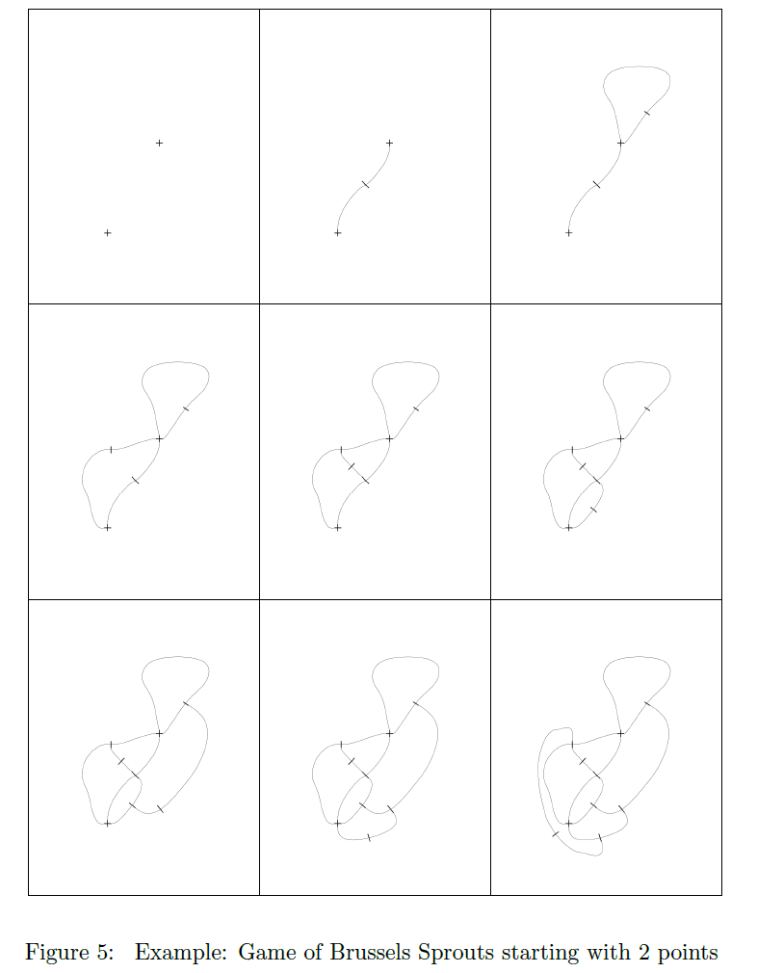
発展課題

Slide 44
発展課題
定理：
平面上のn個の十字架達を初期状態とする
Brusseles Sproutsでは丁度5n-2回でゲームが終わる．
発展課題：次のスライドの空欄を埋めよ．
（自力で証明できる人は別解答でも構いません）

Slide 45
発展課題
定理の証明：
各局面において，十字架をグラフの頂点とし，
2つの十字架の間にある辺をグラフの辺として考える．←ここまではヒントで話す．
G：最終局面のグラフ（p回でゲームが終了したとする） （注：Gは連結平面グラフとなる）
各局面において，丁度1つの頂点と丁度2つの辺ができるので，
|V(G)|= ①
|E(G)|= ②
Gの各面は丁度1つのFree endを持ち，
各局面においてFree endの総数は変わらないので
Gの面からなる集合をF(G)とおくと，
|F(G)|= ③
よって，オイラーの公式（|V(G)|-|E(G)|+|F(G)|=2）より，
④ ．

